Slide 1


꿀TIPer
강의 중개 서비스
2023-05-22_꿀TIPer
BY 꿀zip
팀장 : 장승무
부팀장 : 오현민
팀원 : 김보영, 양소연, 이승희, 정성현, 한상현 , 해애언

Slide 2
「
원하는 곳에서 언제든 누구나 ‘꿀팁’을 알려줄 수 있는 새로운 플랫폼
」

Slide 3
목차
A table of contents
1
프로젝트 소개
2
용어 및 사용설명
3
시연
4
문서 및 소감

Slide 4
1
프로젝트 소개

Slide 5












1
소개에 앞서

Slide 6



1
꿀TIPer 란
원하는 곳에서 언제든 누구나 꿀팁을 알려줄 수 있는 새로운 플랫폼
“ 힘들게 전단지 붙이지 마세요 ”
“ 어렵게 선생님 찾지 마세요 ”
“ 안심하고 결제하세요 ”

Slide 7
2
용어 및 사용설명

Slide 8


1
용어 및 사용설명
용어설명
꿀TIP
TIPer
당도
강의
강사
평점

Slide 9
2
용어 및 사용설명
사용설명
회원
포인트 충전
강사에게 강의견적 요청
강사
회원에게 강의견적 전송
회원
강의견적 수락
강의 수강
수강완료 (리뷰작성)
* 회원은 승급신청을 통해 TIPer(강사)로 활동할 수 있습니다.

Slide 10
3
프로젝트 시연

Slide 11


3
사이트 둘러보기

Slide 12
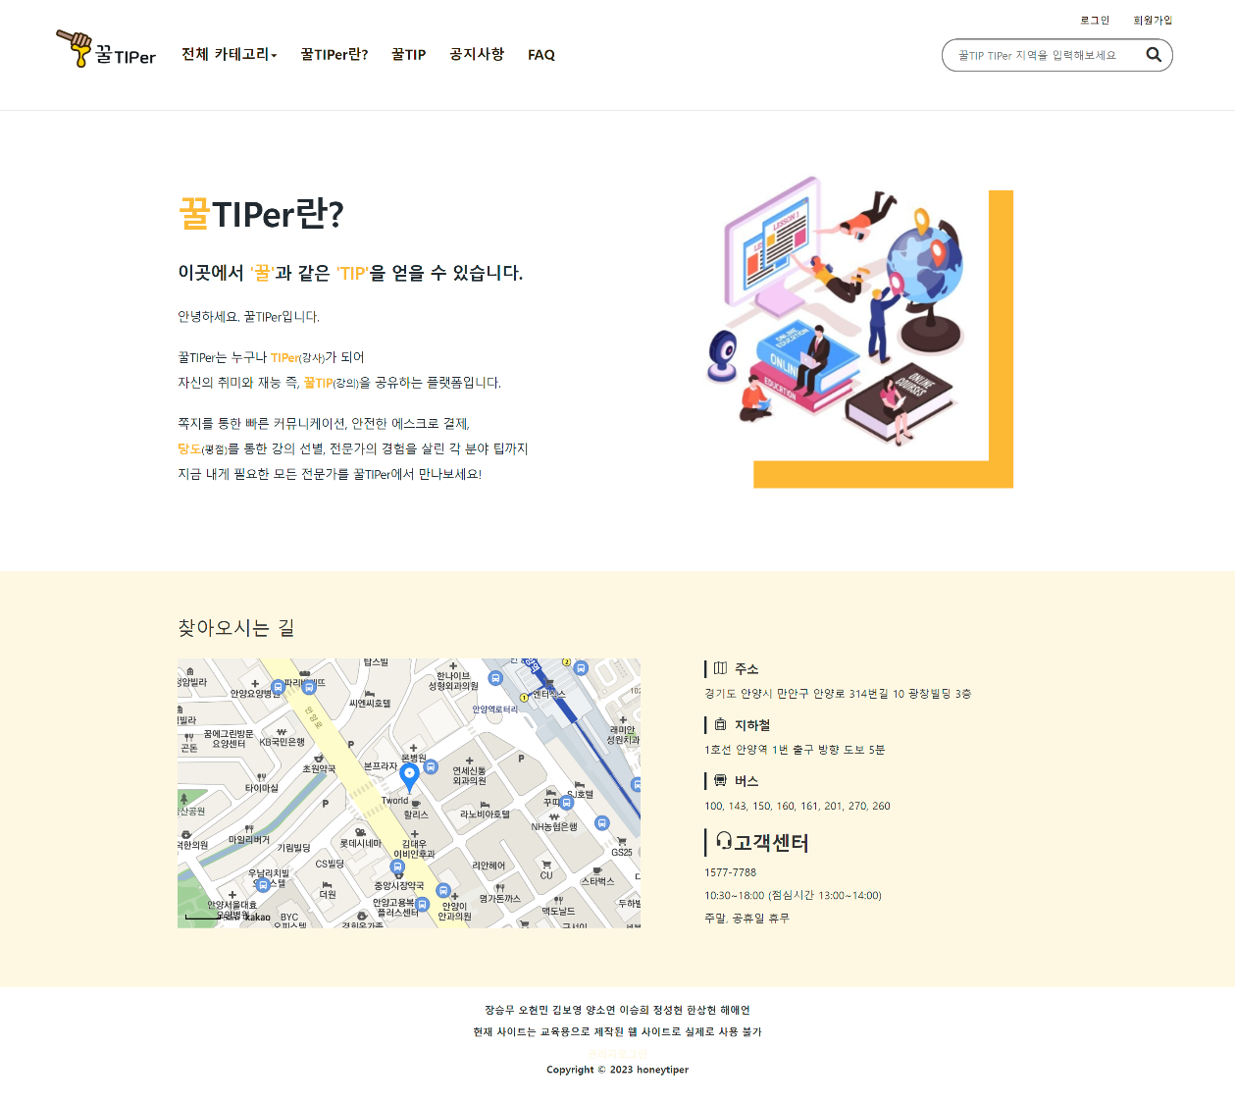

Slide 13
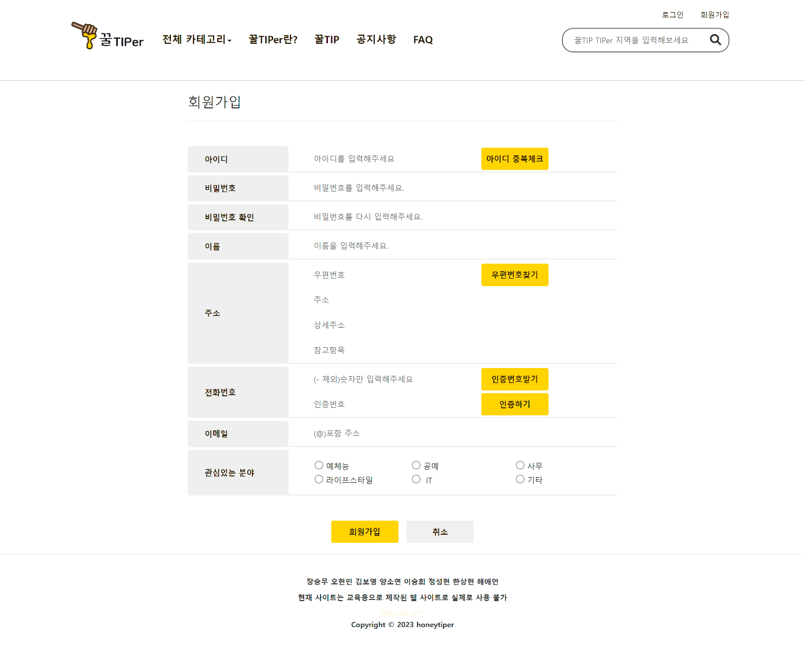

Slide 14
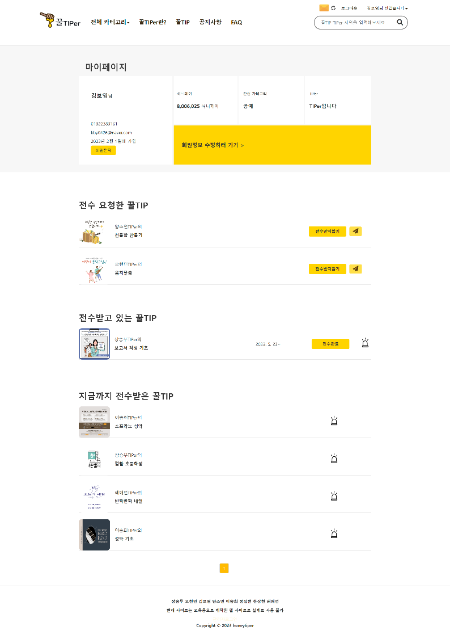
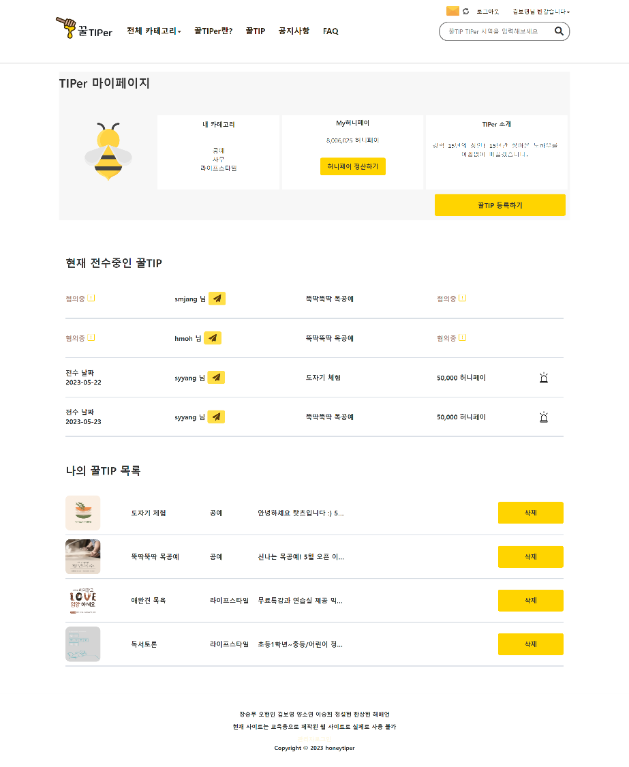

Slide 16
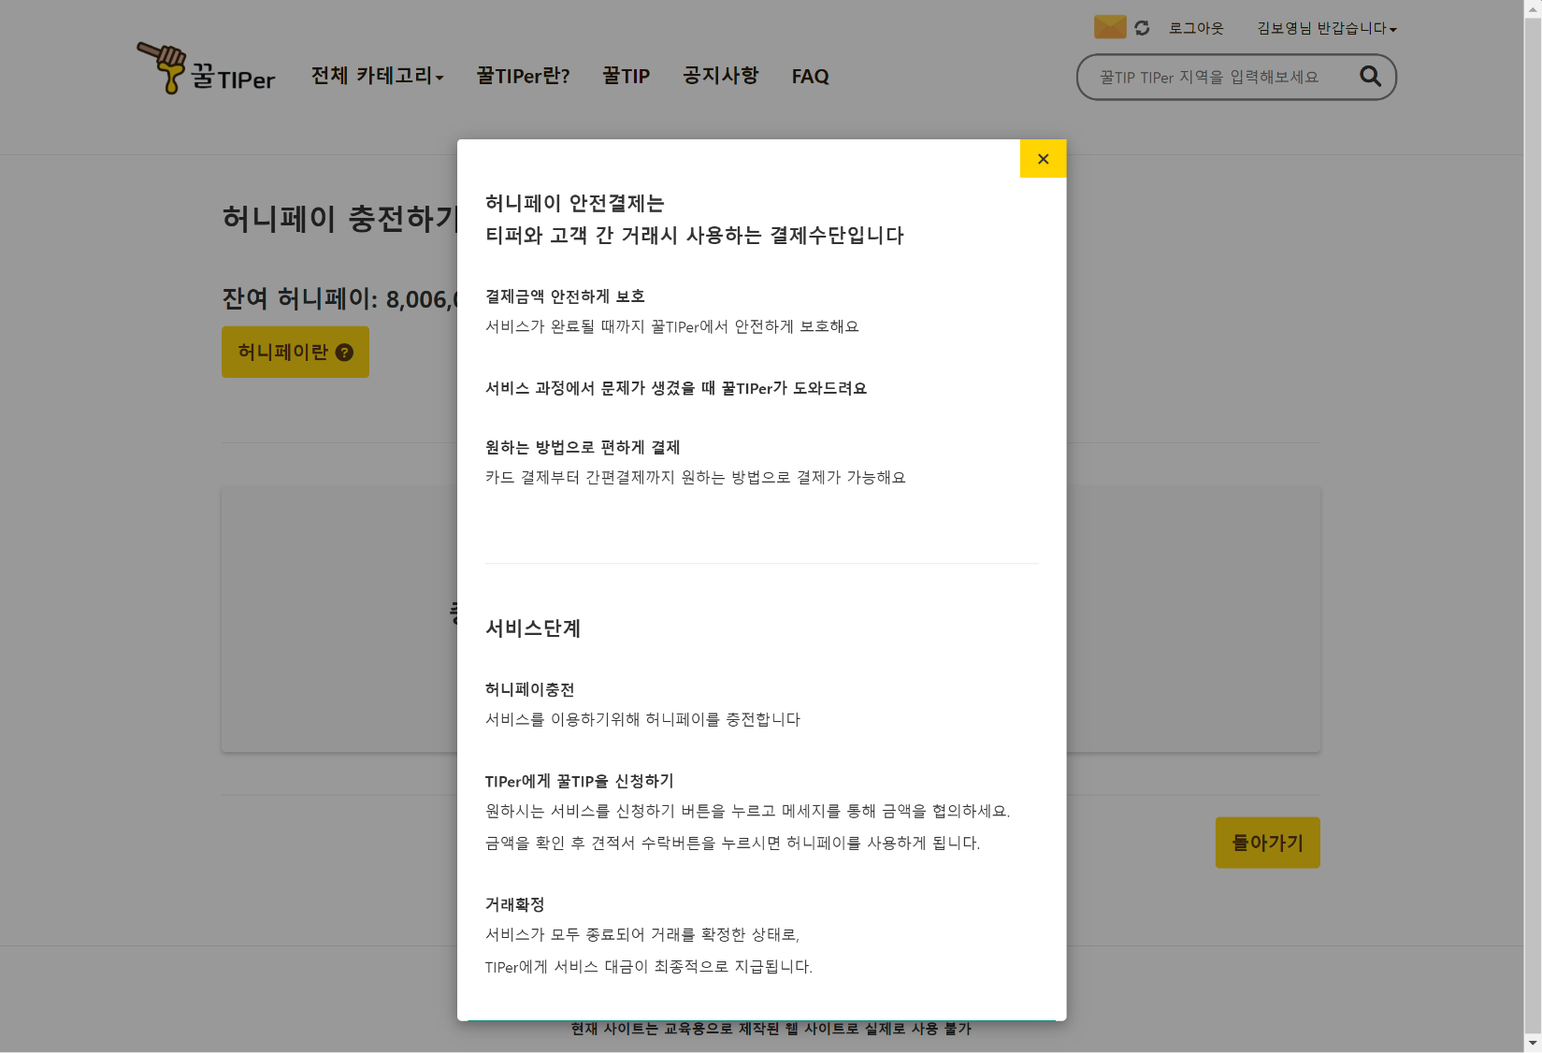

Slide 17
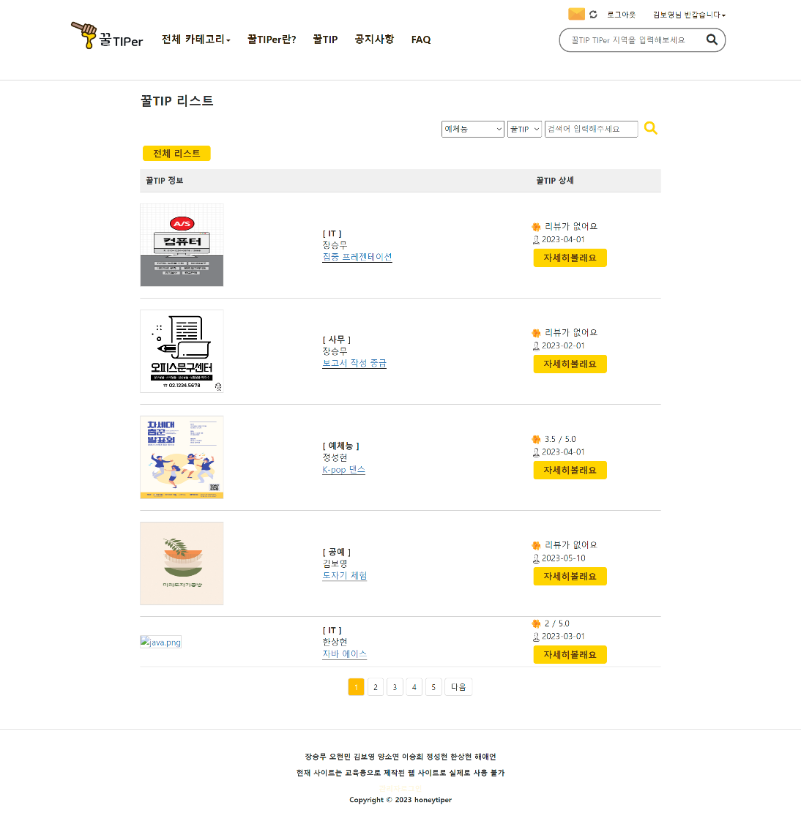

Slide 18
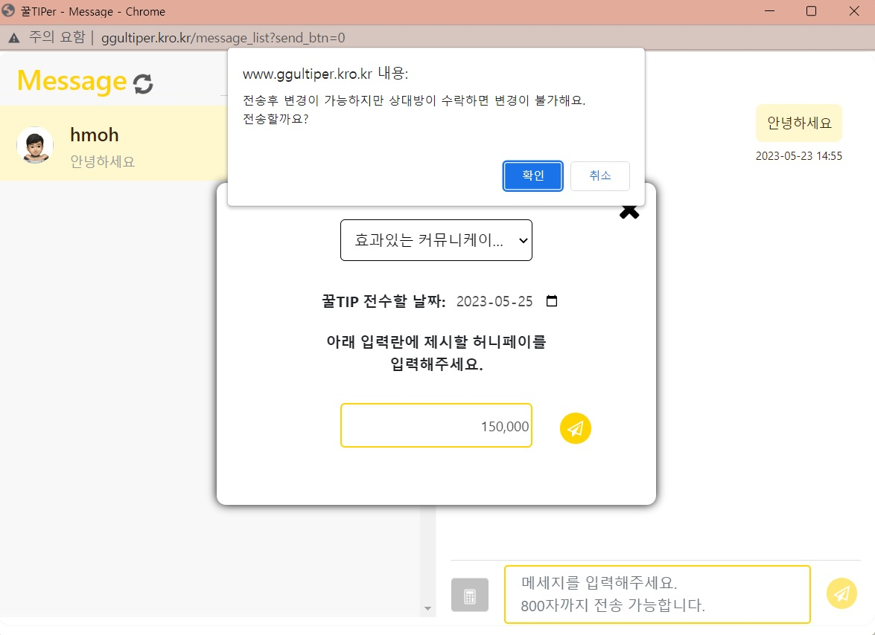

Slide 19
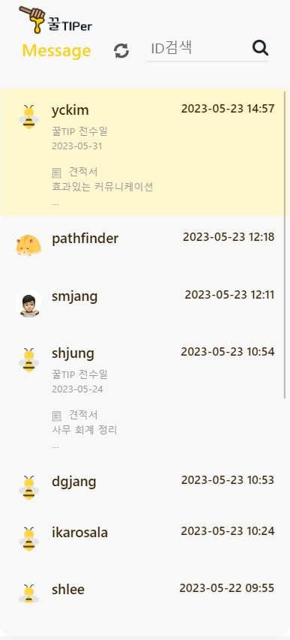
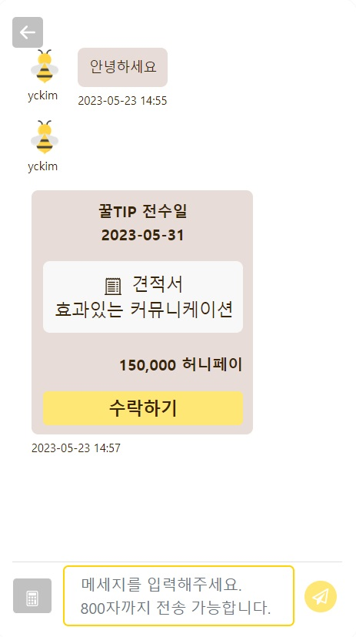

Slide 20
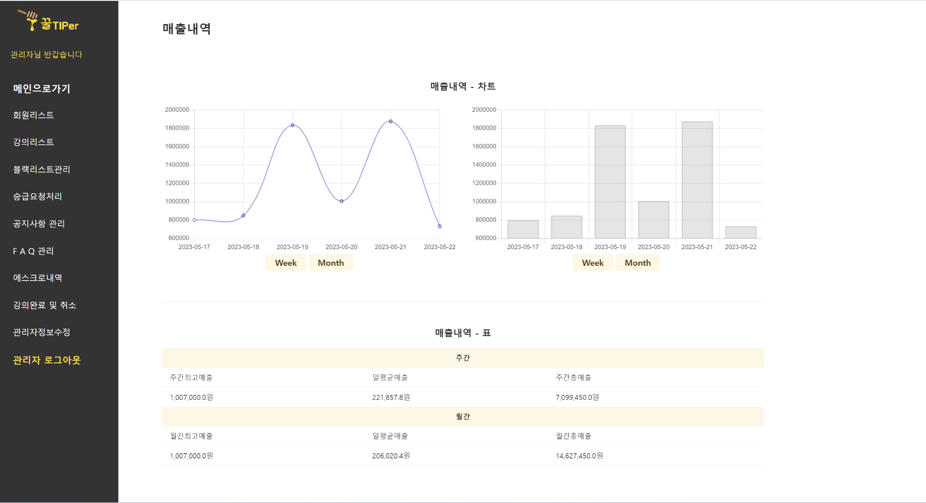

Slide 21
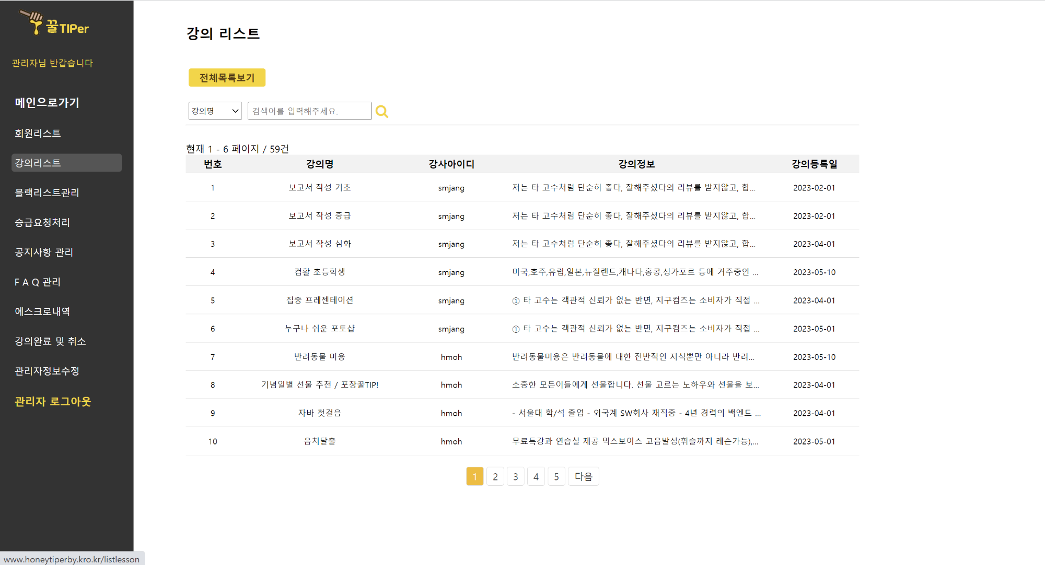

Slide 22
4
문서 및 소감

Slide 23
4-1
WBS
프로젝트 기획
CSS적용(반응형)
통합본 수정 및 문서작성
23. 04. 20 ~ 23. 04. 21
23. 05. 11 ~ 23. 05. 13
23. 05. 18 ~ 23. 05. 19
웹페이지 기능 구현
알파테스트
23. 04. 22 ~ 23. 05. 10
23. 05. 14 ~ 23. 05. 17

Slide 24
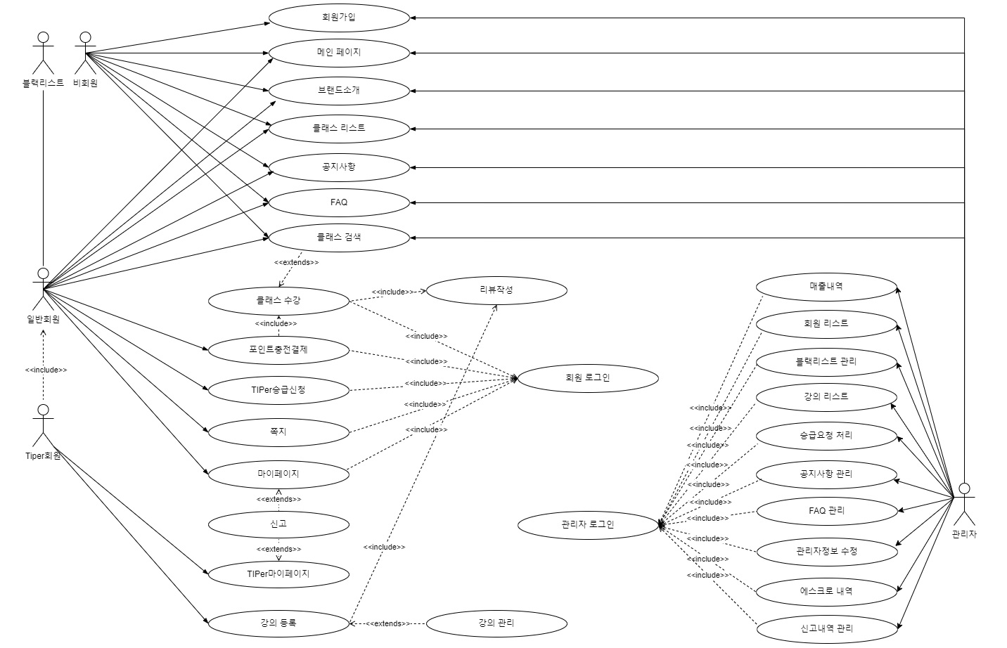
4-2
유스케이스 (use-case)

Slide 25
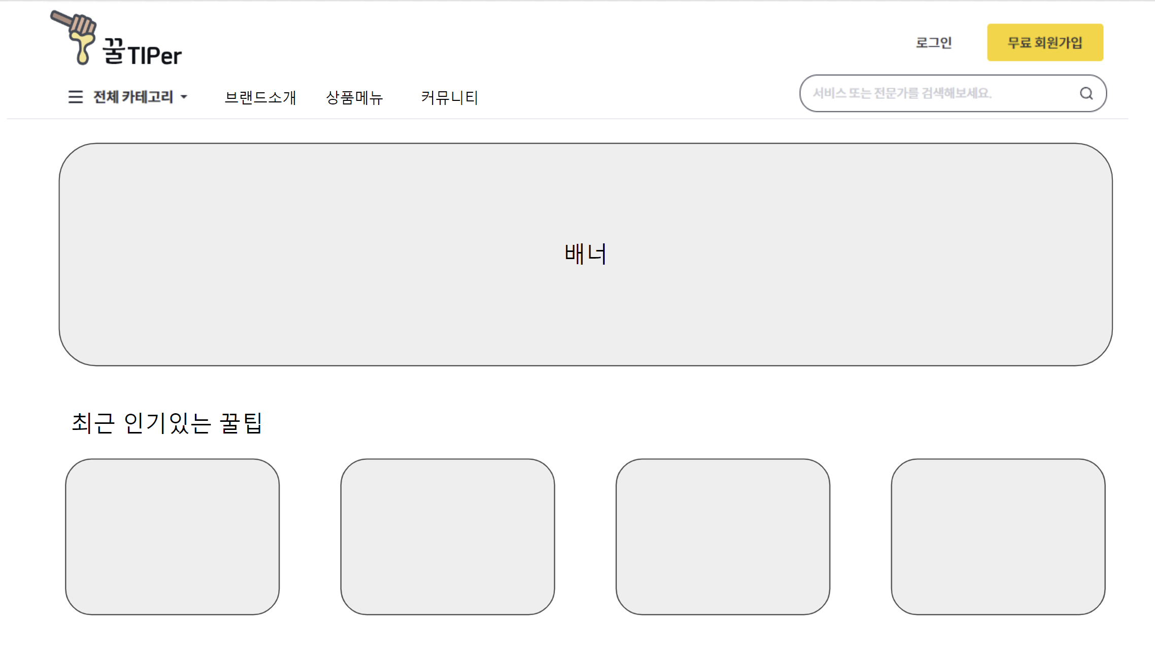
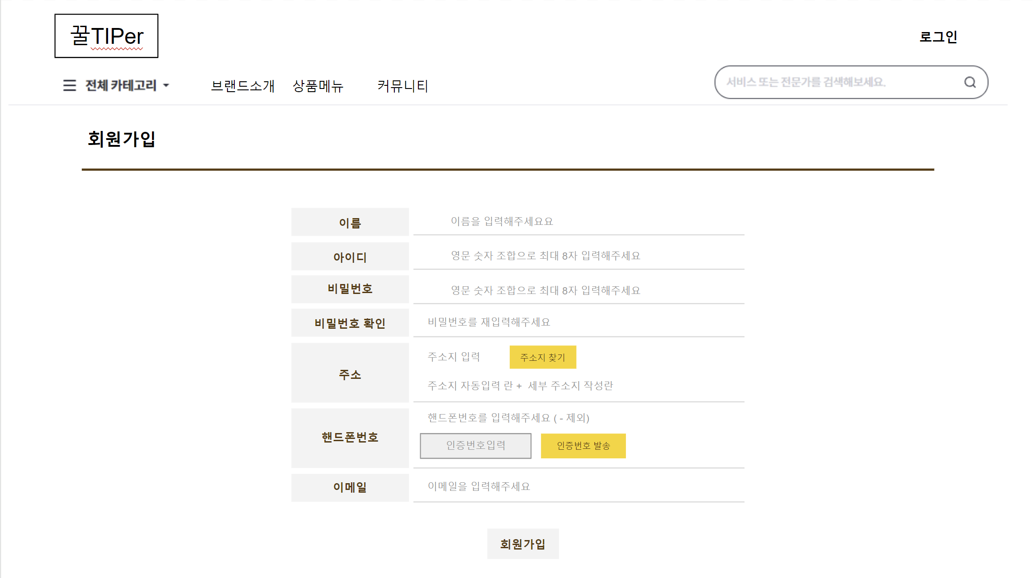
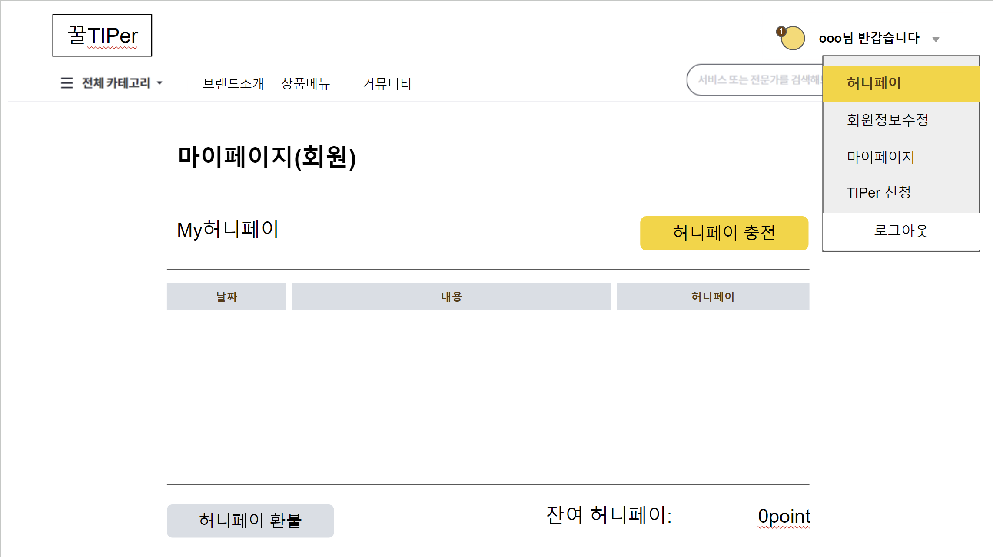
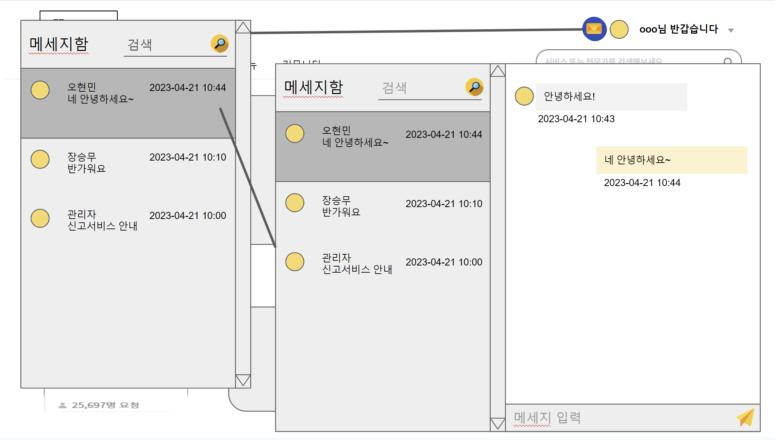
4-3
와이어프레임 (wire-frame)

Slide 26
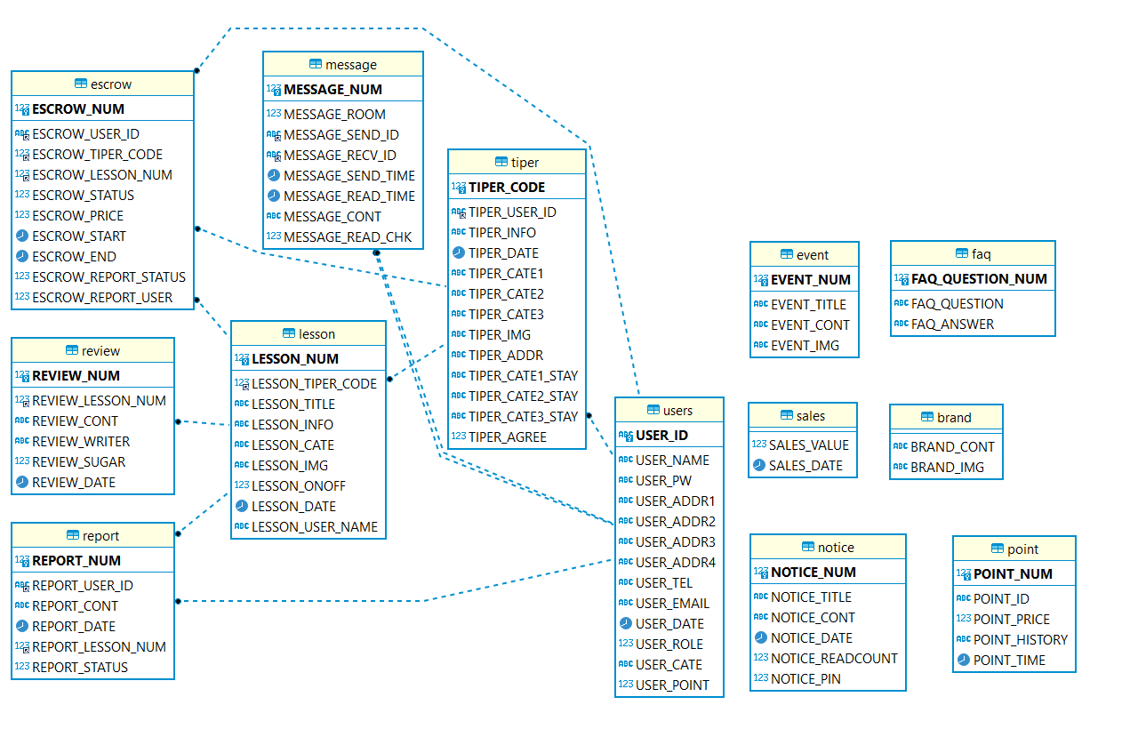
4-4
ERD

Slide 27
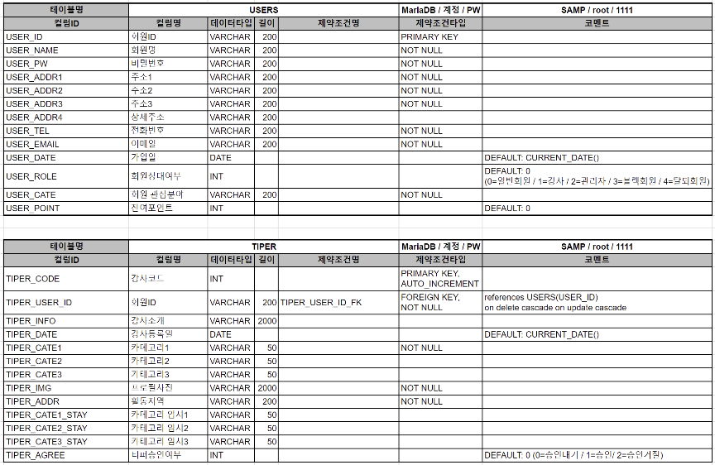
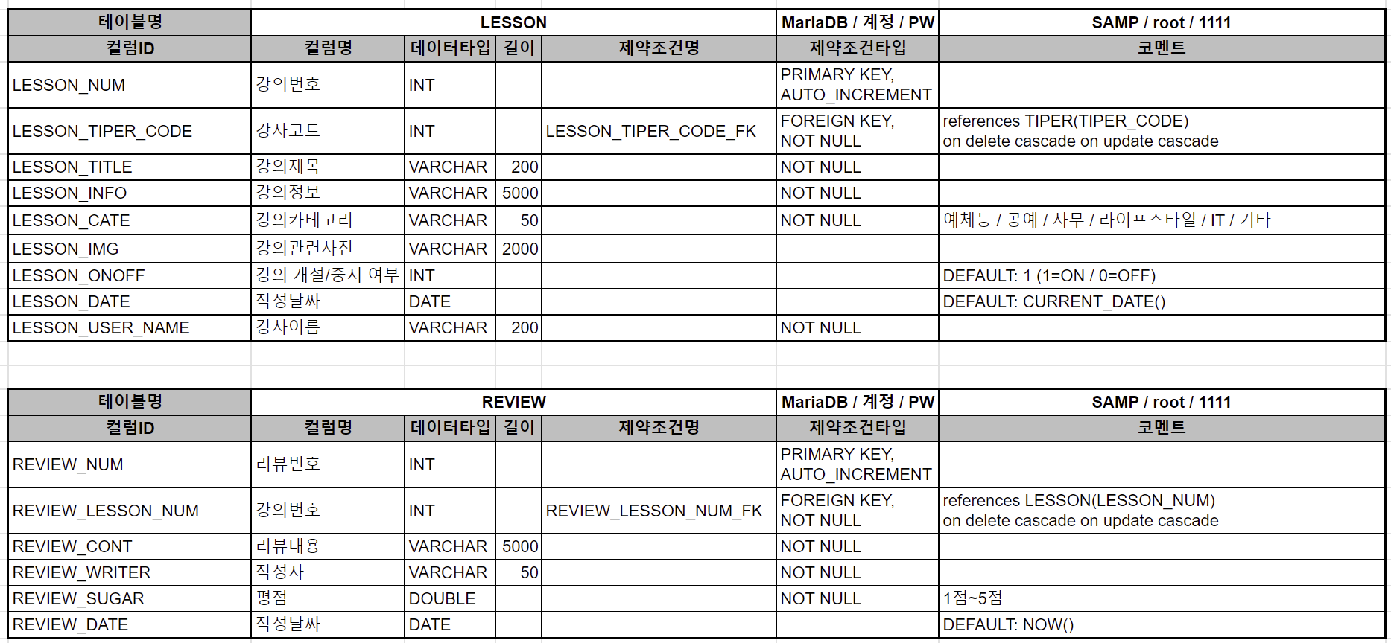
4-5
테이블명세서

Slide 28
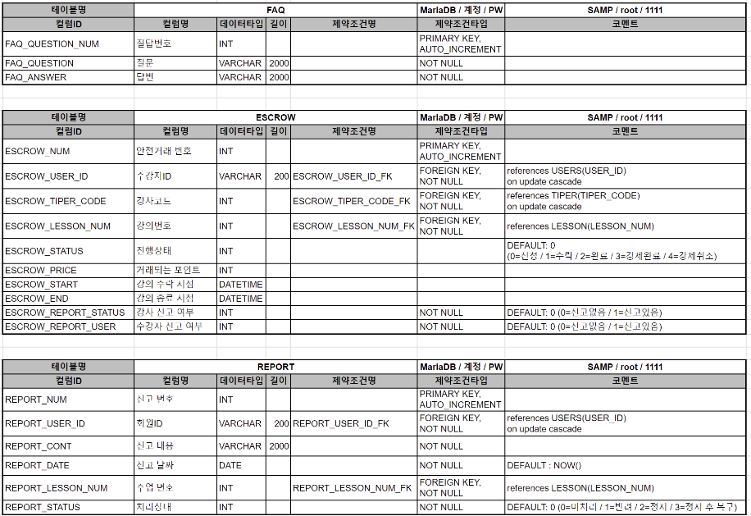
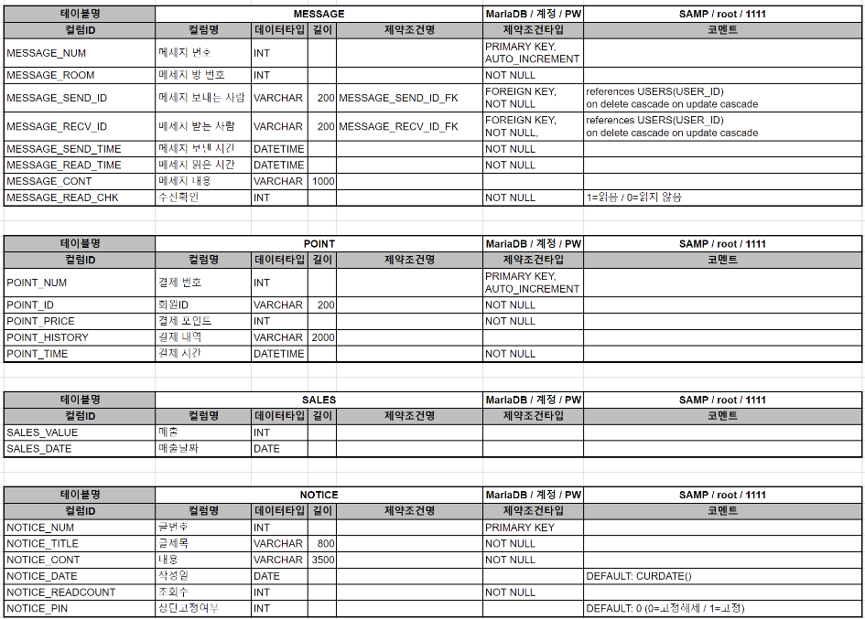
4-5
테이블명세서

Slide 29
4-6
사이트맵
회원가입
공지사항
FAQ
브랜드 소개
강의 목록
메세지
허니페이
아이디
찾기
비밀번호
찾기
로그인
회원
마이페이지
강사
마이페이지
회원탈퇴

Slide 30
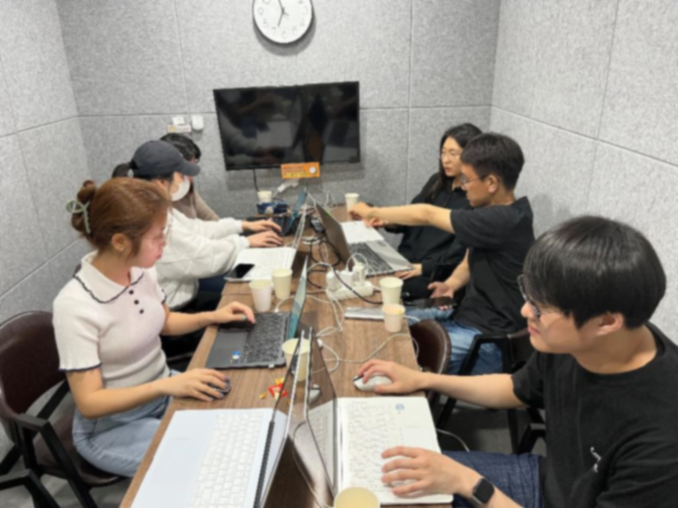
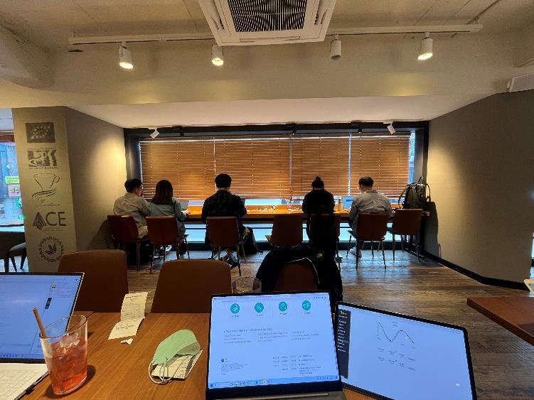
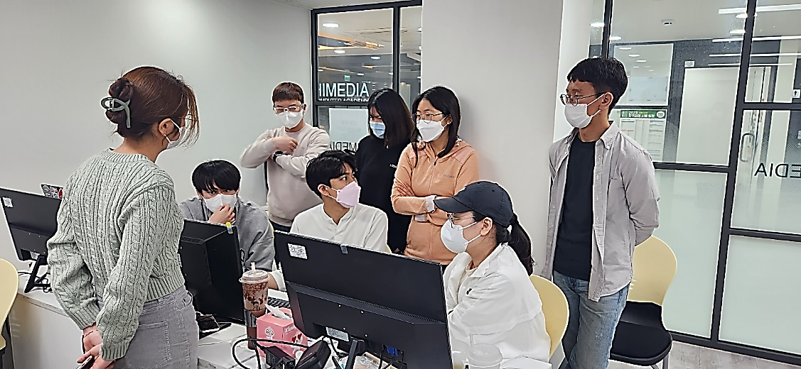

Slide 31



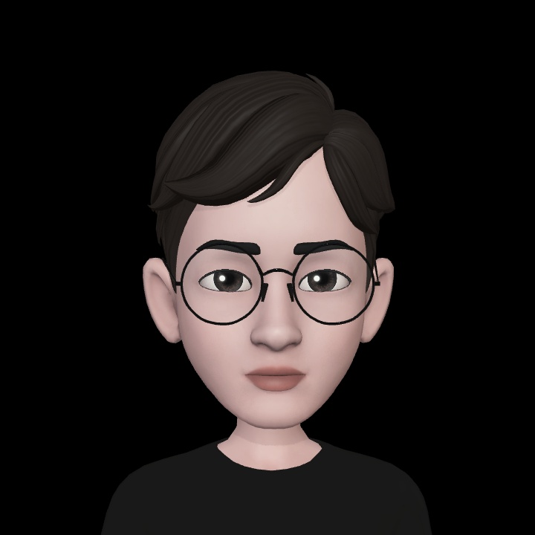
포인트 충전 (아임포트 결제 API)
포인트 사용내역
[관리자] side-navbar
[관리자] 회원간 분쟁해결
[관리자] 안전거래 상태 조회
회의가 많이 길어져서 걱정도 됐는데
부족하고 어려운 부분을 팀원들이 많이 도와줘서
4주라는 기간안에 해낼 수 있었던 것 같습니다.
함께하는 이 프로젝트로 인해 많이 발전하게 되었던 감사한 프로젝트였습니다.
사이트소개(카카오지도 API)
carousel 및 banner
error 페이지
[관리자] 회원목록
[관리자] 강의 목록
이번 프로젝트를 통해 팀워크와 문제 해결능력을
발전시켰으며, 팀원분들의 적극적 도움으로 한단계 더 발전하는 계기가 되었습니다.
좋은 팀원분들을 만나 감사했습니다!!
김보영
양소연
로그인(카카오 API)
회원가입(문자,e-mail인증 API)
회원정보수정
[관리자] 정보수정
팀원으로서 맡은 바 충실히 수행한 것 같아 만족스러웠고 서로 조언을 통해 부족하거나 개선할 사항들을 수정해 나가는 유익한 시간이었습니다.
짧은 기간동안 이만큼의 결과물을 도출할 수 있도록 고생하신 저희 팀원분들, 부팀장님, 팀장님께 감사하다는 말씀을 드리고 싶습니다.
강의 소개 및 리뷰
회원 마이페이지
[관리자] 블랙리스트 관리
[관리자] 강사 승급요청 관리
프로젝트를 진행하며 시간이 조금씩 지날수록
서서히 완성도가 높아지는 것이 신기하면서도
뿌듯했습니다.
무사히 프로젝트가 끝날 수 있도록 힘써주시고
도와주신 팀원 여러분께 감사드립니다.
이승희
정성현

Slide 32




수강 리뷰작성
강사대상 신고접수
강사 승급 요청
회원 마이페이지
이번 파이널 프로젝트를 통해서
제 스스로 많은 성장을 할 수 있었습니다.
각자 할 일을 묵묵히 해 주셔서
제 몫을 다하면 되는 환경을 만들어 주셨습니다.
매일 철야를 하며 고생한 팀원들 모두 감사하고,
제 인생에 있어 좋은 경험을 할 수 있었습니다.
감사합니다.
header - navbar
footer
강의 목록
회원별 추천, 인기, 신규, 랜덤 강의소개
처음 구상했던 서비스가 완성되어감에 따라 느꼈던
뿌듯함은 완주할 수 있는 원동력이었습니다.
4주라는 시간이 정말 빨리 지나갔고, 좋은 팀원들을 만나서 즐거웠습니다.
우리 모두가 너무 자랑스러워요!
한상현
해애언
메세지 전체 리스트(수신, 발신, 검색)
강의, 마이페이지內 메시지 direct 발신
견적서 발송 및 견적서 수락
header 연동 및 미열람 확인기능
부팀장으로서 팀원분들을 좀 더 케어해드리고 싶었지만 제가 맡게 된 부분에 어려움이 많아 팀원분들을 더 챙기지 못한 것이 많이 아쉽습니다.
그래도 팀장님께서 많이 신경써주셔서 너무 감사했고, 팀원분들 또한 맡은 바 충실히 책임감을 가지고 임해 주셔서 정말 감사하고 수고 많았다는 말
전하고 싶습니다.
너무 행복하고 즐거운 시간들이었습니다.
DB관리 및 프로젝트 통합 관리
공지사항 및 관리기능 연동
FAQ 및 관리기능 연동
[관리자] 통합 매출차트
너무 힘들까 봐 걱정했던 팀장.
팀원들이 너무 잘해줘서 별로 힘들지도 않았고
재밌게 프로젝트 할 수 있어서 좋은 경험이었습니다.
우리 팀 주말에도 쉬지 않고 밤낮없이 했는데
정말, 정말 고생하셨습니다.
오현민
장승무
부팀장
팀장

Slide 33

#
Thanks!

